Slide 1

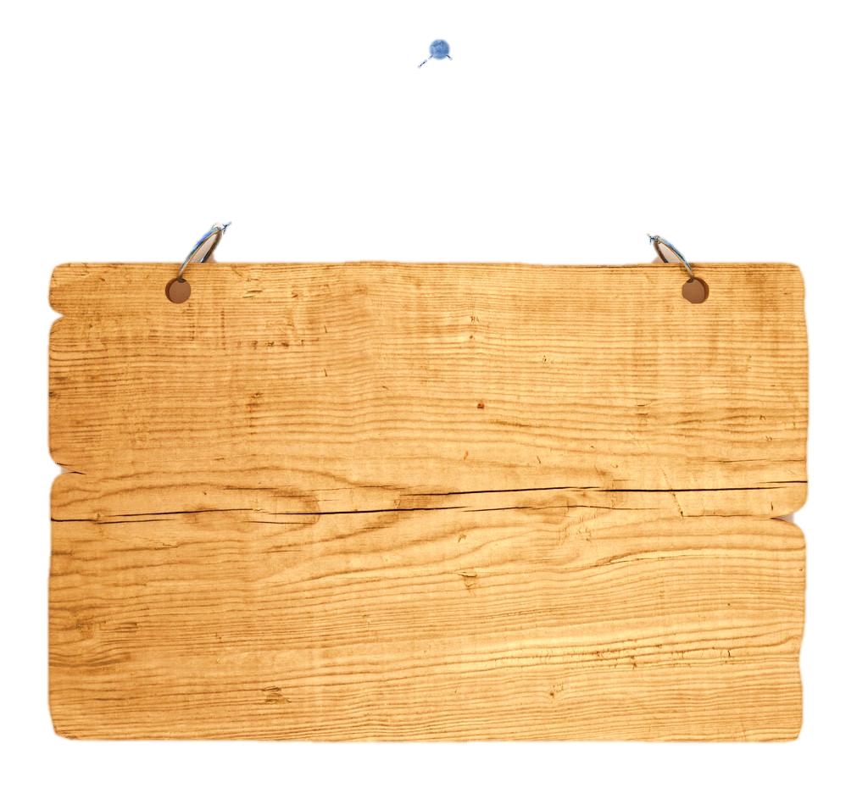
POWER
适用于装修公司汇报类通用模板
POINT

Slide 2
1
点击此处添加标题
目 录
2
点击此处添加标题
3
点击此处添加标题
4
点击此处添加标题

Slide 3
1
点击此处添加标题
目 录
2
点击此处添加标题
3
点击此处添加标题
4
点击此处添加标题

Slide 4





点击此处添加标题
拥有国内顶尖的PPT制作技术、顶级的PPT设计团队， 坚持精益求精、拒绝平庸的做事精神，帮助您实现美观、精致、严谨、动感的PPT展示效果，让您的PPT创造卓越价值。
拥有国内顶尖的PPT制作技术、顶级的PPT设计团队， 坚持精益求精、拒绝平庸的做事精神，帮助您实现美观、精致、严谨、动感的PPT展示效果，让您的PPT创造卓越价值。
4

Slide 5
点击此处添加标题
1
2
3
点击添加标题
点击添加标题
点击添加标题
这里有中国最强的PPT设计团队，中国最大的PPT素材商城，中国最火的PPT技术论坛，中国最好的PPT技能培训
这里有中国最强的PPT设计团队，中国最大的PPT素材商城，中国最火的PPT技术论坛，中国最好的PPT技能培训
这里有中国最强的PPT设计团队，中国最大的PPT素材商城，中国最火的PPT技术论坛，中国最好的PPT技能培训
5

Slide 6

点击此处添加标题
上海锐普广告有限公司是中国第一家精品PPT设计机构。拥有国内顶尖的PPT
上海锐普广告有限公司是中国第一家精品PPT设计机构。拥有国内顶尖的PPT制作技术
上海锐普广告有限公司是中国第一家精品PPT设计机构。拥有国内顶尖的PPT
6

Slide 7
点击此处添加标题
点击添加标题
拥有国内顶尖的PPT制作技术、顶级的PPT设计团队， 坚持精益求精、拒绝平庸的做事精神，帮助您实现美观、精致、严谨、动感的PPT展示效果，让您的PPT创造卓越价值
100%
80%
60%
40%
20%
文本
文本
文本
文本
文本
2014
2015
7

Slide 8
点击此处添加标题
点击添加标题
125
上海锐普广告有限公司是中国第一家精品PPT设计机构。拥有国内顶尖的PPT制作技术、顶级的PPT设计团队
97
55
上海锐普广告有限公司是中国第一家精品PPT设计机构
38
20
添加标题
添加标题
添加标题
添加标题
添加标题
8

Slide 9
点击此处添加标题
1/3
1/2
1/4
2/3
添加标题
添加标题
添加标题
添加标题
添加文本
添加文本
添加文本
添加文本
添加文本
添加文本
添加文本
添加文本
添加文本
添加文本
添加文本
添加文本
9

Slide 10
1
点击此处添加标题
目 录
2
点击此处添加标题
3
点击此处添加标题
4
点击此处添加标题

Slide 11
点击此处添加标题
点击添加标题
拥有国内顶尖的 PPT制作技术、顶级的 PPT设计团队， 坚持精益求精、拒绝平庸的做事精神帮助您实现美观、精致、严谨
拥有国内顶尖的 PPT制作技术、顶级的 PPT设计团队， 坚持精益求精、拒绝平庸的做事精神帮助您实现美观、精致、严谨
点击添加标题
点击添加标题
拥有国内顶尖的 PPT制作技术、顶级的 PPT设计团队， 坚持精益求精、拒绝平庸的做事精神帮助您实现美观、精致、严谨
11

Slide 12
点击此处添加标题
点击添加内容
点击添加标题
拥有国内顶尖的PPT制作技术、顶级的PPT设计团队， 坚持精益求精.
点击添加内容
点击添加内容
上海锐普广告有限公司是中国第一家精品PPT设计机构。拥有国内顶尖的PPT制作技术、顶级的PPT设计团队，坚持精益求精、拒绝平庸的做事精神，帮助您实现美观、精致、严谨、动感的PPT展示效果，让您的PPT创造卓越价值
点击添加内容
12

Slide 13
点击此处添加标题
点击添加标题
1
上海锐普广告有限公司是中国第一家精品PPT设计机构
上海锐普广告有限公司是中国第一家精品PPT设计机构
2
点击添加标题
点击添加标题
3
上海锐普广告有限公司是中国第一家精品PPT设计机构
上海锐普广告有限公司是中国第一家精品PPT设计机构
4
点击添加标题
点击添加标题
5
上海锐普广告有限公司是中国第一家精品PPT设计机构
13

Slide 14
点击此处添加标题
25%
16%
此处添加标题
上海锐普广告有限公司是中国第一家精品PPT设计机构。拥有国内顶尖的PPT制作技术、顶级的PPT设计团队，坚持精益求精、拒绝平庸的做事精神，帮助您实现美观、精致、严谨、动感的PPT展示效果，让您的PPT创造卓越价值
65%
43%
39%
14

Slide 15






点击此处添加标题
添加标题
拥有国内顶尖的PPT制作技术、顶级的PPT设计团队
添加标题
拥有国内顶尖的PPT制作技术、顶级的PPT设计团队
15

Slide 16
点击此处添加标题
95%
点击添加标题
80%
上海锐普广告有限公司是中国第一家精品PPT设计机构。拥有国内顶尖的PPT制作技术、顶级的PPT设计团队，坚持精益求精、拒绝平庸的做事精神，帮助您实现美观、精致、严谨、动感的PPT展示效果，让您的PPT创造卓越价值
70%
73%
65%
添加标题
添加标题
添加标题
添加标题
添加标题
16

Slide 17
1
点击此处添加标题
目 录
2
点击此处添加标题
3
点击此处添加标题
4
点击此处添加标题

Slide 18

点击此处添加标题
上海锐普广告有限公司
上海锐普广告有限公司
拥有国内顶尖的 PPT制作技术、顶级的 PPT设计团队， 坚持精益求精、拒绝平庸的做事精神，帮助您实现美观、精致、严谨、动感的PPT展示效果，让您的PPT创造卓越价值。
拥有国内顶尖的 PPT制作技术、顶级的 PPT设计团队， 坚持精益求精、拒绝平庸的做事精神，帮助您实现美观、精致、严谨、动感的PPT展示效果，让您的PPT创造卓越价值。
18

Slide 19
点击此处添加标题
添加标题
添加标题
添加标题
添加标题
添加标题
添加标题
添加标题
添加标题
添加标题
添加标题
添加标题
添加标题
添加标题
上海锐普广告有限公司
拥有国内顶尖的 PPT制作技术、顶级的 PPT设计团队， 坚持精益求精、拒绝平庸的做事精神，帮助您实现美观、精致、严谨、动感的PPT展示效果，让您的PPT创造卓越价值。
19

Slide 20
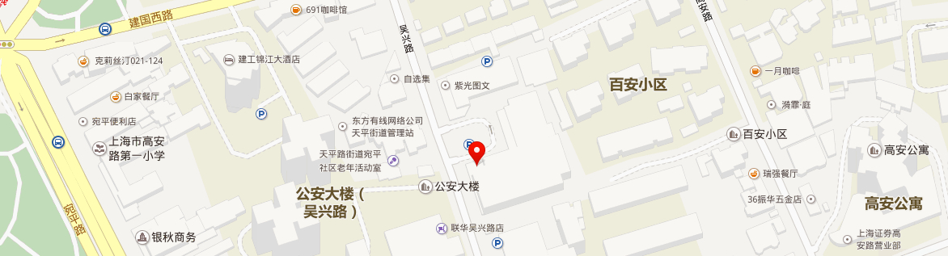
点击此处添加标题
专做精品
上海锐普广告有限公司
上海锐普广告有限公司是中国第一家精品PPT设计机构。拥有国内顶尖的PPT制作技术、顶级的PPT设计团队，坚持精益求精、拒绝平庸的做事精神，帮助您实现美观、精致、严谨、动感的PPT展示效果，让您的PPT创造卓越价值。
20

Slide 21


点击此处添加标题
此处添加标题
此处添加标题
上海锐普广告有限公司是中国第一家精品PPT设计机构
上海锐普广告有限公司是中国第一家精品PPT设计机构
此处添加标题
上海锐普广告有限公司是中国第一家精品PPT设计机构
21

Slide 22
点击此处添加标题
82%
43%
25%
10%
上海锐普广告有限公司
这里有中国最大的原创PPT素材站，这里有中国最强的PPT制作团队，这里有人人都能快速提升的PPT培训。清晰、美观、创意、有效、超值、保密，我们为数百家客户带来意想不到的价值。拥有国内顶尖的PPT制作技术、顶级的PPT设计团队， 坚持精益求精、拒绝平庸的做事精神，帮助您实现美观、精致、严谨、动感的PPT展示效果，让您的PPT创造卓越价值。
22

Slide 23
点击此处添加标题
80%
添加文字
45%
添加文字
25%
添加文字
上海锐普广告有限公司
上海锐普广告有限公司是中国第一家精品PPT设计机构。拥有国内顶尖的PPT制作技术、顶级的PPT设计团队，坚持精益求精、拒绝平庸的做事精神，帮助您实现美观、精致、严谨、动感的PPT展示效果，让您的PPT创造卓越价值。
23

Slide 24
1
点击此处添加标题
目 录
2
点击此处添加标题
3
点击此处添加标题
4
点击此处添加标题

Slide 25
点击此处添加标题
90
80
70
60
50
40
30
20
10
10
20
30
40
50
60
70
80
90
文本
文本
文本
文本
文本
文本
文本
文本
文本
文本
文本
文本
文本
文本
25

Slide 26
点击此处添加标题
37%
29%
21%
13%
拥有国内顶尖的PPT制作技术、顶级的PPT设计团队
拥有国内顶尖的PPT制作技术、顶级的PPT设计团队
拥有国内顶尖的PPT制作技术、顶级的PPT设计团队
拥有国内顶尖的PPT制作技术、顶级的PPT设计团队
拥有国内顶尖的PPT制作技术、顶级的PPT设计团队，坚持精益求精、拒绝平庸的做事精神，帮助您实现美观、精致、严谨、动感的PPT展示效果，让您的PPT创造卓越价值
拥有国内顶尖的PPT制作技术、顶级的PPT设计团队，坚持精益求精、拒绝平庸的做事精神，帮助您实现美观、精致、严谨、动感的PPT展示效果，让您的PPT创造卓越价值
26

Slide 27
点击此处添加标题
1
点击添加标题
拥有国内顶尖的 PPT制作技术、顶级的PPT设计团队
2
点击添加标题
拥有国内顶尖的 PPT制作技术、顶级的PPT设计团队
点击添加标题
3
点击添加标题
拥有国内顶尖的 PPT制作技术、顶级的 PPT设计团队， 坚持精益求精、拒绝平庸的做事精神，帮助您实现美观、精致、严谨动感的PPT展示效果，让您的PPT创造卓越价值
拥有国内顶尖的 PPT制作技术、顶级的PPT设计团队
27

Slide 28
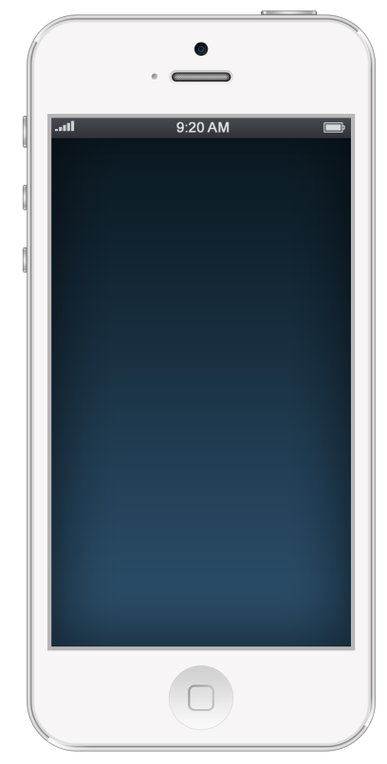


点击此处添加标题
点击添加标题
上海锐普广告有限公司是中国第一家精品PPT设计机构。拥有国内顶尖的PPT制作技术、顶级的PPT设计团队，坚持精益求精、拒绝平庸的做事精神
拥有国内顶尖的PPT制作技术、顶级的PPT设计团队， 坚持精益求精、拒绝平庸的做事精神，帮助您实现美观、精致、严谨
拥有国内顶尖的PPT制作技术、顶级的PPT设计团队， 坚持精益求精
28

Slide 29

点击此处添加标题
上海锐普广告有限公司是中国第一家精品PPT设计机构。拥有国内顶尖的PPT制作技术、顶级的PPT设计团队，坚持精益求精、拒绝平庸的做事精神，帮助您实现美观、精致、严谨、动感的PPT展示效果，让您的PPT创造卓越价值。
29

Slide 30
THANK
适用于装修公司汇报类通用模板
YOU

